Slide 1



租車管理系統
蔡尚原, 11024254
蔡尚倫, 11024255
郭翊丞, 11024249
蔡曜羽, 11024160
113 年 6 月 21 日

Slide 2

目錄
系統功能
系統架構
Database Schema
UI 展示

Slide 3

一、功能
可供會員查看租車的紀錄
可做新增查詢修改或刪除的動作
員工登入可看到所有客戶的紀錄

Slide 4


二、架構

Slide 5
config.php建立連線
db.php資料庫建立
login.php登入頁面$_session_start()
register.php註冊
logout.php登出$_session_destroy()
index.php主資訊頁面
add_record.php新增紀錄
edit_record.php修改紀錄
delete_record.php刪除紀錄
view_records.php查看所有租車紀錄

Slide 6
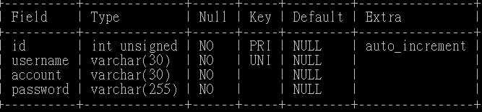
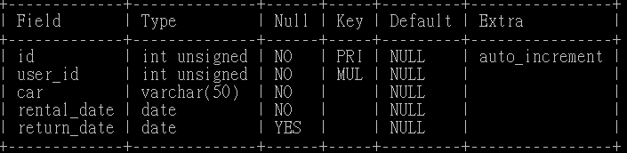
三、Database Schema
使用者
租車記錄

Slide 7

四、UI展示

Slide 8
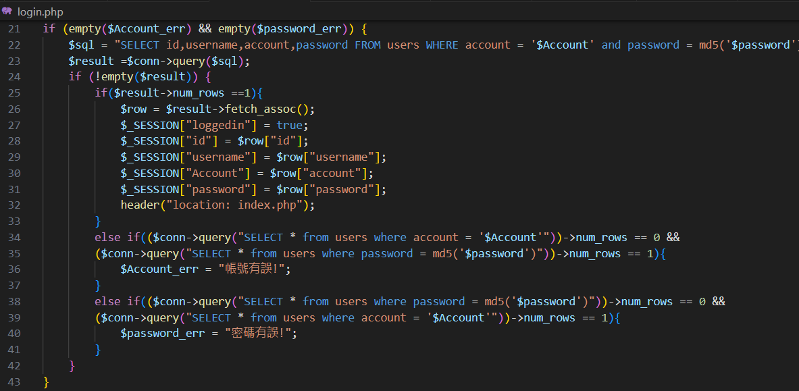
有使用Session的功能傳遞租車的訊息
login, index, add_records, delete...等

Slide 9
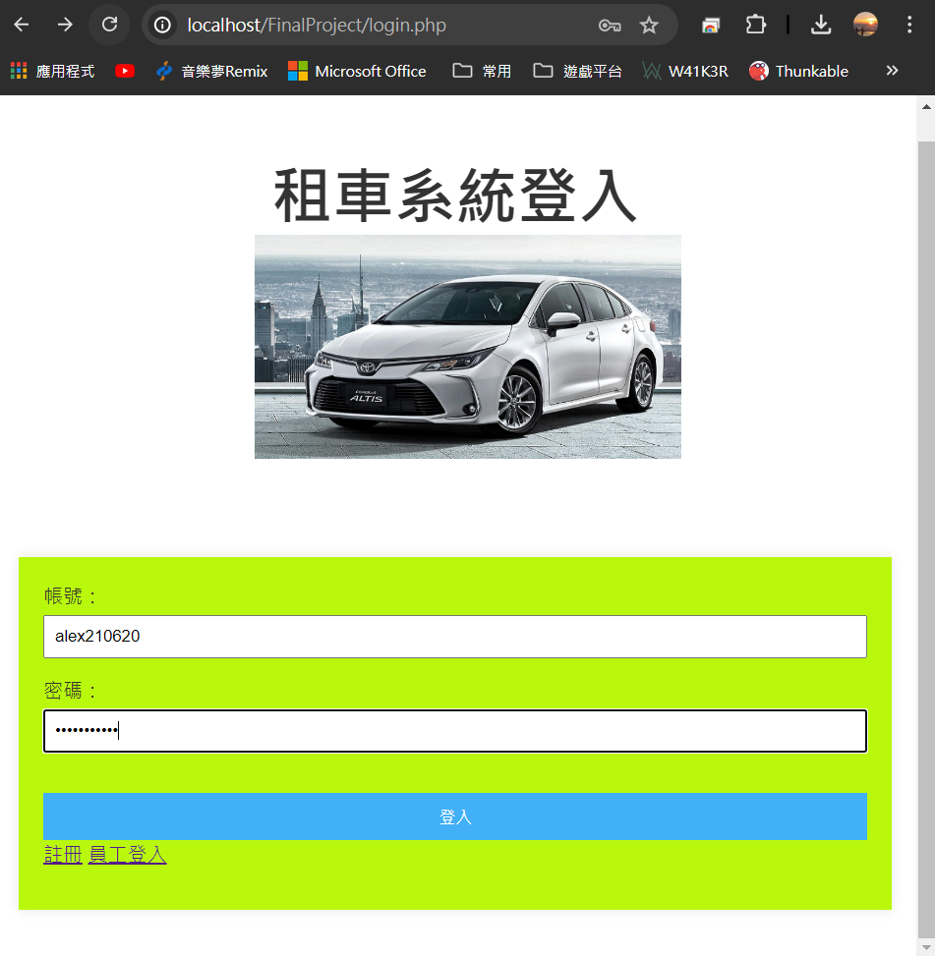
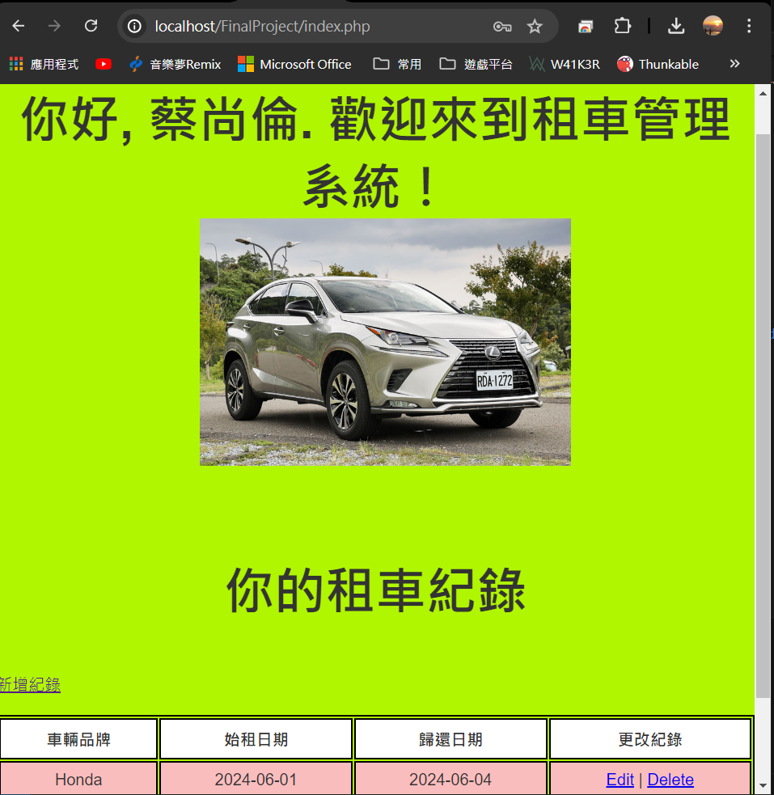

Slide 10
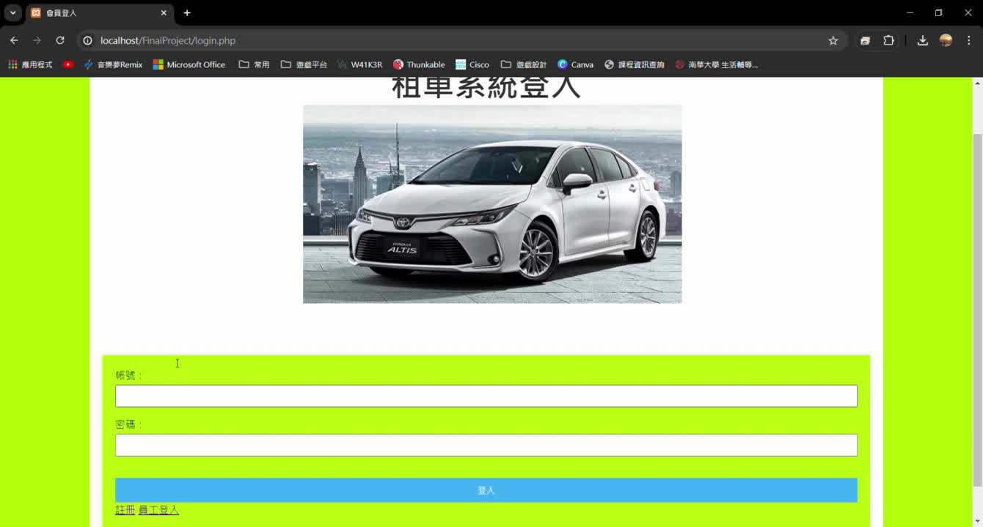

Slide 11
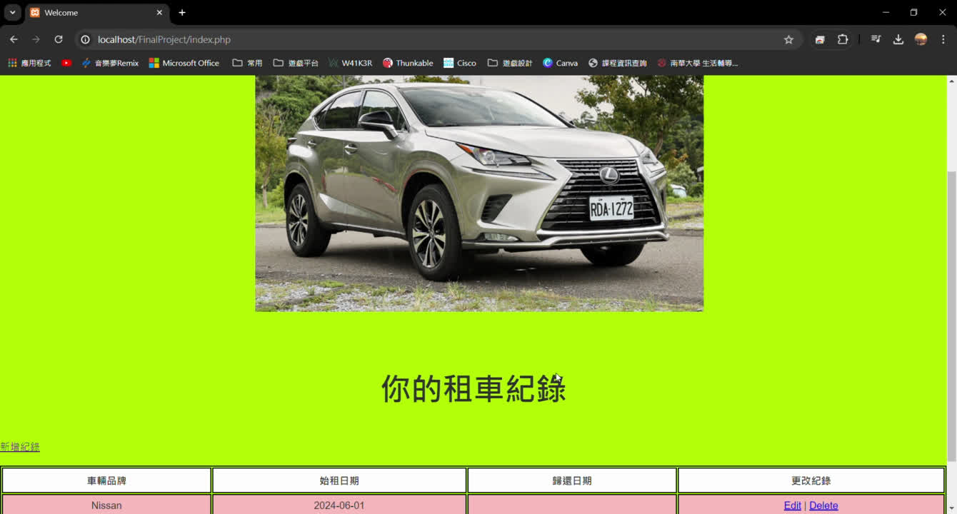

Slide 12
